Slide 1

Т е м а 8. ТЕОРИЯ ПОЗНАНИЯ И ФИЛОСОФИЯ НАУКИ
?
?
1. Понятие познания. Структура познавательного процесса.
2. Наука как деятельность, социальный институт и система знаний.
3. Эмпирический и теоретический уровни научного познания. Методы научного исследования.
4. Этика науки и профессиональная ответственность ученого.
Подготовили: Ивчик В.В., Скоромная С.С.

Slide 2
Философия познания
ГНОСЕОЛОГИЯ – общая теория познания
эпистемология – теория научного познания

Slide 3
ГНОСЕОЛОГИЯ – раздел философии, в рамках которого осуществляется исследование проблем
познания.
ОСНОВНЫЕ ПРОБЛЕМЫ ГНОСЕОЛОГИИ:
проблема познаваемости мира;
проблема соотношения субъекта и объекта познания;
проблема взаимоотношения чувственного и рационального в процессе познания;
проблема истины и ее критериев.

Slide 4
ПОЗНАНИЕ – это социально-организованная форма духовно-творческой деятельности человека, направленная на получение и развитие достоверных знаний о мире.
ФОРМЫ ПОЗНАНИЯ
мифологическое
религиозное
художественное
философское

Slide 5
ГНОСЕОЛОГИЧЕСКИЕ СТРАТЕГИИ:
Познавательный оптимизм – выражает уверенность в том, что мир познаваем.
Агностицизм – говорит о принципиальной непознаваемости мира.
Скептицизм – высказывает сомнение в познаваемости мира и подвергает сомнению утверждение о его непознаваемости.

Slide 6
Основные принципы скептицизма и агностицизма
Скептицизм: 1. Сомнение –
принцип познания. 2. Сомнение в существовании внешнего мира. 3. Сомнение в возможности познания мира. 4. Сомнение –
всеобщий метод.
Агностицизм: 1. Отрицает познаваемость мира. 2. Отрицает абсолютную истину. 3. Отрицает познание сущности предметов и закономерностей развития действительности. 4. Ограничивает роль науки познанием явлений.

Slide 7
СУБЪЕКТ ПОЗНАНИЯ – это наделенный сознанием и познавательными способностями человек, осуществляющий процесс познания.
ОБЪЕКТ ПОЗНАНИЯ – это фрагмент реальности, на который направлена познавательная деятельность субъекта.

Slide 8
Интерпретация субъекта и объекта познания в классической философии
Объектно-натуралистический подход;
Субъектно-рефлексивный подход.

Slide 9
Интерпретация субъекта и объекта познания в неклассической философии
Социокультурный подход;
экзистенциально-феноменологический подход;
биопсихологический подход;
аналитический подход;
герменевтический подход;
постмодернизм – «смерть субъекта».

Slide 10
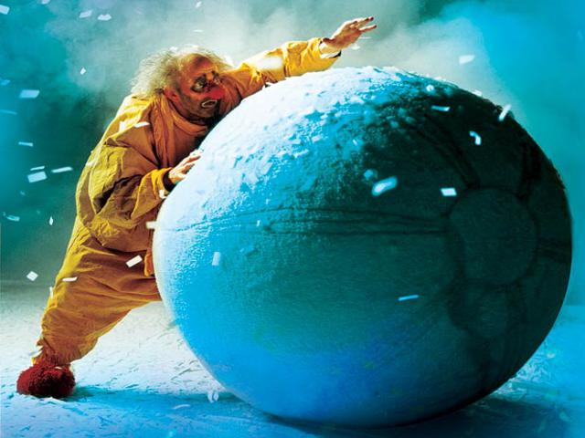
УРОВНИ ПОЗНАНИЯ
ЧУВСТВЕННОЕ
РАЦИОНАЛЬНОЕ
ИРРАЦИОНАЛЬНОЕ ПОЗНАНИЕ – интуиция, паранормальное познание.

Slide 11
ФОРМЫ ЧУВСТВЕННОГО ПОЗНАНИЯ
ОЩУЩЕНИЕ
ВОСПРИЯТИЕ
ПРЕДСТАВЛЕНИЕ
ФОРМЫ РАЦИОНАЛЬНОГО ПОЗНАНИЯ
ПОНЯТИЕ
СУЖДЕНИЕ
УМОЗАКЛЮЧЕНИЕ

Slide 12
ЭМПИРИЗМ – направление в философии, которое чувственный опыт считает единственным или главным источником познания.
РАЦИОНАЛИЗМ – направление в гносеологии, отстаивающее приоритет разума в познании.

Slide 13
КЛАССИЧЕСКАЯ КОНЦЕПЦИЯ ИСТИНЫ:
ИСТИНА - соответствие знаний действительности
КОНЦЕПЦИИ ИСТИНЫ В НЕКЛАССИЧЕСКОЙ ФИЛОСОФИИ:
Марксистская
Прагматическая
Конвенционалистская
Когерентная

Slide 14
Практика и ее роль в познании
Практика – чувственно-предметная, предметно-преобразовательная деятельность человека.
Практика – исходный пункт познания
Практика – движущая сила и цель познания
Практика – критерий истинности знаний

Slide 15
Виды общественной практики
Материально-производственная деятельность человека, направленная на освоение природы.
Общественно-политическая деятельность людей, направленная на изменение и регулирование общественной жизни (государственное управление, реформы, войны и т.п.).
Научно-экспериментальная деятельность, опыты, наблюдения, направленные на изменение природных и социальных явлений с целью познания законов их развития
Практика обыденной жизни, повседневности, связанная с устройством быта, семьи, удовлетворением повседневных материальных потребностей.

Slide 16
Истина – процесс Истина как процесс имеет два момента:
Абсолютный момент (абсолютная истина):
не может быть никогда опровергнута, поскольку доказана наукой и подтверждена практикой; выпадает из процесса познания, поскольку содержит в себе полное знание.
Относительный момент (относительная истина):
неполная, неокончательная истина; включена в процесс познания, поскольку не завершена и требует дальнейшего исследования,
доказательства и подтверждения в практике.

Slide 17
7. Истина — отражение объекта познающим субъектом, воспроизведение его таким, каким он предположительно существует сам по себе, как бы вне и независимо от познающего субъекта и его сознания.
Концепции истины:
(1) Корреспондентская концепция: истина — это соответствие мысли (высказывания) и действительности (Аристотель, средневековая философия, философия Нового времени, Гегель).
(2) Авторитарная концепция: истина — это убеждение и/или доверие авторитету (средневековая философия, богословие)

Slide 18
Концепции истины:
(3) Теория истины как очевидности: истина — это «ясное и отчетливое представление» (Р. Декарт, Ф. Брентано, Э. Гуссерль)
(4) Теория истины как опытной подтверждаемости (Дж. Локк, М. Шлик)
(5) Семантическая теория истины: требуется построение метатеории, задающей условия понимания истины для исходной теории (А. Тарский).

Slide 19
Концепции истины:
(6) Конвенциональная теория: истина — это результат соглашения (А. Пуанкаре, Т.Кун)
(7) Когерентная теория: истина — это характеристика непротиворечивого сообщения, свойство согласованности знаний (Р.Авенариус, Э.Мах)
(8) Прагматическая теория: истина — это полезность знания, его эффективность, то есть истинным является сообщение, позволяющее достичь успеха (Ч. С. Пирс)

Slide 20
НАУКА – область человеческой деятельности, направленная на выработку и систематизацию объективных знаний о действительности
НАУКА КАК СПЕЦИФИЧЕСКАЯ ДЕЯТЕЛЬНОСТЬ
НАУКА КАК СИСТЕМА ЗНАНИЯ
НАУКА КАК СОЦИАЛЬНЫЙ ИНСТИТУТ

Slide 21

ОБЪЕКТ НАУЧНОЙ ДЕЯТЕЛЬНОСТИ – совокупность особых идеализированных теоретических объектов.
СУБЪЕКТ НАУЧНОЙ ДЕЯТЕЛЬНОСТИ – совокупность людей, обладающих особой профессиональной подготовкой.

Slide 22
КРИТЕРИИ НАУЧНОГО ЗНАНИЯ
Объективность
Непротиворечивость
Опытная проверяемость
Обоснованность
Системность
Воспроизводимость

Slide 23
ЕДИНИЦЫ ИЗМЕРЕНИЯ НАУКИ
1) естественные – науки о природе;
2) гуманитарные – науки об обществе и человеке;
3) технические – науки об искусственных объектах.

Slide 24
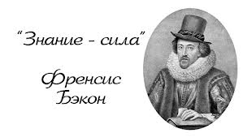
СЕКТОРА НАУКИ:
1) академический ;
2) вузовский;
3) отраслевой.

Slide 25
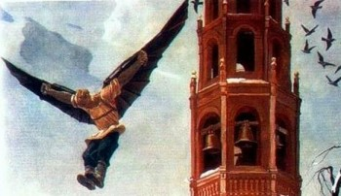
ФУНКЦИИ НАУКИ
познавательная;
культурно-мировоззренческая;
образовательная;
практическая.

Slide 26
УРОВНИ ИССЛЕДОВАНИЙ
ЭМПИРИЧЕСКИЙ:
наблюдение, описание , измерение, эксперимент.
ТЕОРЕТИЧЕСКИЙ:
мысленный эксперимент, идеализация , формализация, аксиоматический, гипотетико-дедуктивный , математическая гипотеза.

Slide 27
Формы научного знания:
факты, научные проблемы, гипотезы, теории, идеи, принципы, категории, законы.

Slide 28
Формы научного познания
Теоретический уровень
Проблема
Идея
Гипотеза
Теория
Законы науки
Эмпирический уровень
Научный факт
Эмпирический
закон

Slide 29
МЕТАТЕОРЕТИЧЕСКИЕ ОСНОВАНИЯ НАУКИ:
– научная картина мира;
– идеалы и нормы научного исследования;
– философские основания науки.

Slide 30
Исторические особенности критериев научности
В античности идеалом научности был принцип доказуемости с опорой на дедукцию. Такому идеалу соответствовала математика.
В Новое время идеалом научности становится научный эксперимент, опора на индукцию, интуицию, выдвижение гипотез и теорий и их проверка экспериментальным путем.
Конец ХIХ – нач. ХХ вв. характерен утверждением принципа относительности характера научных истин, их зависимости от уровня развития и специфики культуры.
В настоящее время – идеал постнеклассической научности: принципы взаимодействия, взаимопревращения, эволюции и самоорганизации разнообразных систем и структур.

Slide 31
ФУНКЦИИ:
- определение стратегии научного поиска;
- систематизация имеющихся научных знаний;
- включение научных знаний в культуру соответствующей исторической эпохи.

Slide 32
Критерии научности
Цель науки - поиск объективной и общезначимой истины,
Наличие «парадигмы» - фундаментальной теории, которую принимает все сообщество ученых. (критерий Т. Куна)
Ориентация на общие, существенные свойства предмета,
Возможность предвидения будущего на основе теории
Системность - объединение отдельных знаний в целостную органическую систему
Постоянная методологическая рефлексия
Объективность
...

Slide 33
Непрерывное самообновление наукой своего концептуального арсенала
Применение специфических средств - материальных и духовных
Строгая доказательность, обоснованность полученных результатов, достоверность выводов

Slide 34
Определения науки
Наука - сфера человеческой деятельности, направленной на выработку, обоснование и систематизацию интерсубъективных знаний о мире.
Наука - творческая деятельность по получению нового знания и результат этой деятельности: совокупность знаний (преимущественно в понятийной форме), приведенных в целостную систему на основе определенных принципов, и процесс их воспроизводства.

Slide 35
Основные стороны бытия науки
сложный, противоречивый процесс получения нового знания;
результат этого процесса - объединение полученных знаний в целостную, развивающуюся органическую систему (а не простое их суммирование);
социальный институт со своей инфраструктурой: организация науки, этос (нравственность) науки, профессиональные объединения ученых, ресурсы, система научной информации, коммуникации ученых и т.п.;
важнейший элемент (сторона) культуры.

Slide 36
сложный, противоречивый процесс получения нового знания;
результат этого процесса - объединение полученных знаний в целостную, развивающуюся органическую систему (а не простое их суммирование);

Slide 37
Классический идеал научной этики:
реализация основных норм – условий достижения объективности знания: беспристрастность и добросовестность в теоретических изысканиях;
высокий профессионализм;
чистота проведения эксперимента.

Slide 38

Вопросы к лектору?
Задавайте!

Slide 39
Вопросы для самоконтроля
1. На каких основных уровнях осуществляется познавательная активность человека?
2. Какие существуют виды интуиции?
3. Какие существуют концепции истины?
4. В чем особенность научного познания действительности?
5. Каковы основные этапы развития науки?
6. Какова структура научного знания?
7. Как культура, ценности влияют на развитие науки?
8. Что значит социальная и нравственная ответственность ученого?

